Slide 1
| Beter Spellen
Blijf op de hoogte van alle events en ontwikkelingen!
Noordhoff.nl/start

Slide 2
Voorbeeldvraag 1
In veel ..... wordt regelmatig een pubquiz georganiseerd.
a) cafees
b) café’s
c) cafés
d) cafes

Slide 3
Voorbeeldvraag 1
In veel ..... wordt regelmatig een pubquiz georganiseerd.
a) cafees
b) café’s
c) cafés
d) cafes
Het goede antwoord is hier: cafés.
De meervouds-s wordt aan het woord vast geschreven, tenzij de slotklank erdoor zou veranderen. Bijvoorbeeld: opa’s, bikini’s, auto’s, menu’s.

Slide 4
Voorbeeldvraag 2
Ik weet niet meer in welk ..... ik de uitnodiging heb opgeborgen.
a) la’tje
b) laatje
c) laadje
d) la-tje

Slide 5
Voorbeeldvraag 2
Ik weet niet meer in welk ..... ik de uitnodiging heb opgeborgen.
a) la’tje
b) laatje
c) laadje
d) la-tje
Het goede antwoord is hier: laatje.
Het verkleinwoord van la is laatje. De a wordt verdubbeld, om de lange klank te behouden.
Het doet er niet toe dat het woord lade ook bestaat. Daarvan zou het verkleinwoord ladetje zijn, maar dat wordt nooit gebruikt. Het verkleinwoord van lade is ook laatje.
Straks meer...

Slide 6
Beter Spellen
Martin van Toll
63 jaar
Gepensioneerd na 38 jaar audiotechnicus Hilversum
Oprichter van Beter Spellen in 2009

Slide 7
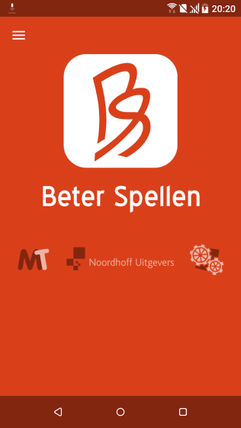
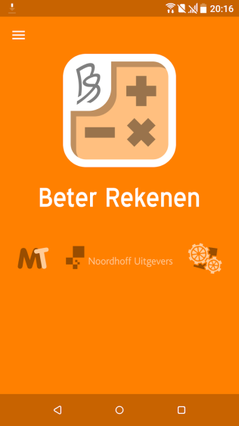
Beter Spellen
De beginjaren
2009 – lancering website met elke werkdag een test van 4 spellingvragen. Na een half jaar 10.000 deelnemers.
2010 – samen met Noordhoff de website uitgebreid tot drie niveaus 1F – 2F – 3F. (met Tiddo Ekens, auteur NU Nederlands)
2010 – lancering Beter Rekenen. (met Bram van der Wal, auteur NU Rekenen)
2012 – lancering NU Beter Engels. (met Lilian Tabois en red. Stepping Stones)
2013 – koppeling met portals van Noordhoff (NU Nederlands, Rekenen, Engels).
2015 – gratis apps voor Android en iOS met dezelfde testvragen als de websites.

Slide 8
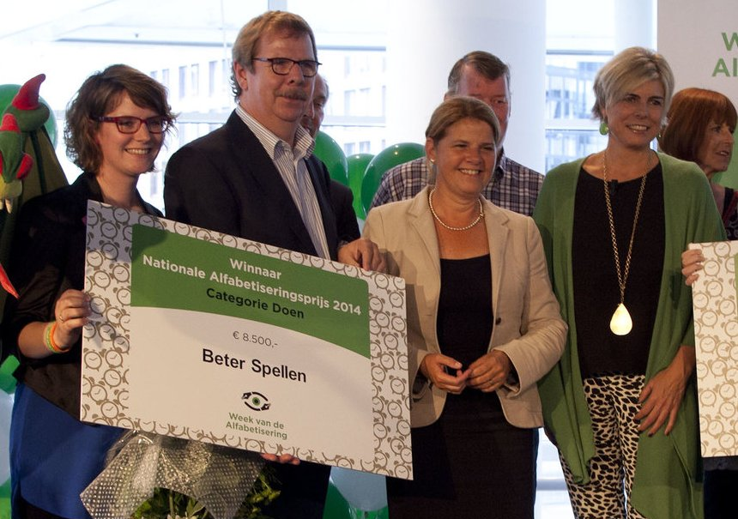
Beter Spellen
Trots
Verkiezing Website van het Jaar:
2012 – 2022 Beter Spellen 11 keer populairste educatieve website.
2013 zelfs de Website van het Jaar: beste van 20 categorieën.
2014 – Keurmerk Officiële spelling van de Taalunie
2014 – Alfabetiseringsprijs (Stichting Lezen en Schrijven)
2017 – Language Industry Award (Nederland en België)

Slide 9
Wat is Beter Spellen?
Website over spelling
Elke dag 4 oefenvragen (niveau 1F / 2F / 3F)
kost weinig tijd
de kracht van de herhaling *
elke ochtend 5 minuten heeft ook later op de dag nog effect
Iedereen kan gratis meedoen.
Laagdrempelig: uitlegpagina’s met weinig vaktermen.
Zo ook: Beter Rekenen en NU Beter Engels

Slide 10
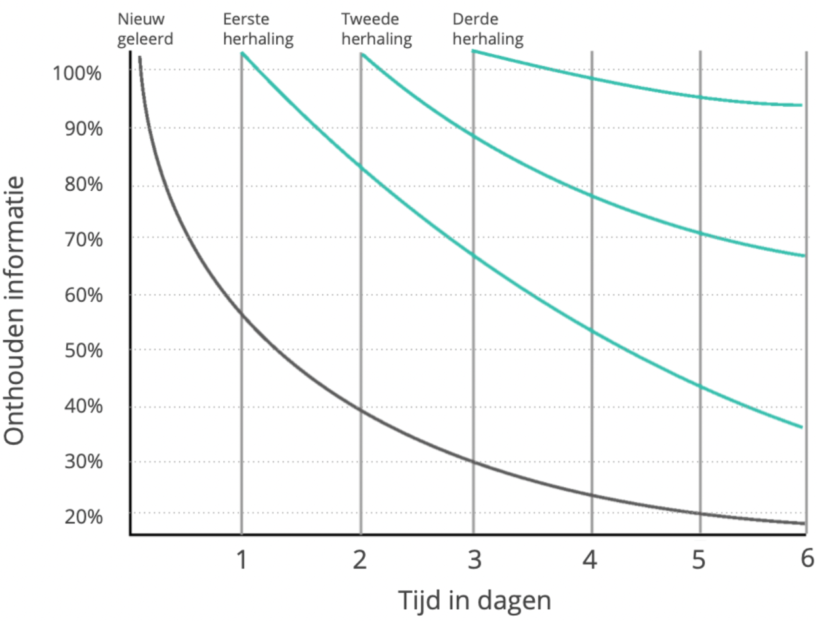
Elke dag even oefenen
Elke dag kort oefenen heeft meer effect dan één keer lang oefenen.
De vergeetcurve van de Duitse psycholoog Herman Ebbinghaus.
Je onthoudt beter als je gespreid leert.
Extra voordeel van dagelijks kort oefenen: het blijft langer leuk.

Slide 11
De motor van Beter Spellen
Grote voorraad opgaven, verdeeld over:
drie niveaus 1F - 2F - 3F.
ca. 15 categorieën, die in 5 dagen allemaal aan bod komen.
De test wordt een week tevoren automatisch samengesteld.
voorproevers
eventuele correcties

Slide 12
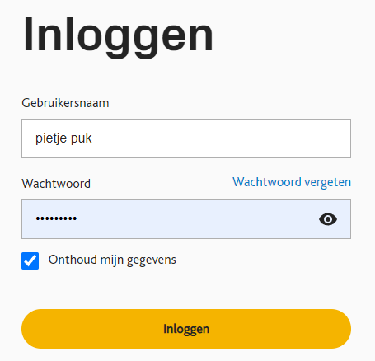
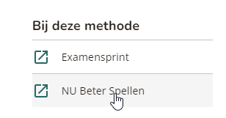
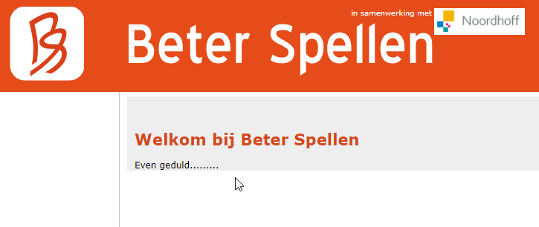
Beter Spellen vanuit NU Nederlands
NU Nederlands Online

Slide 13
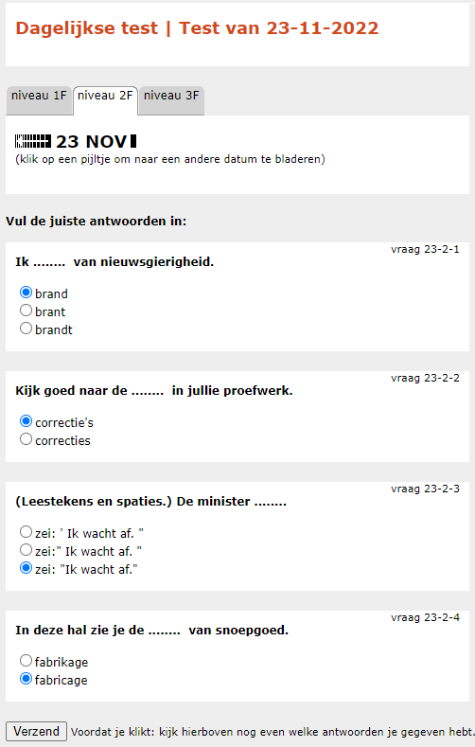
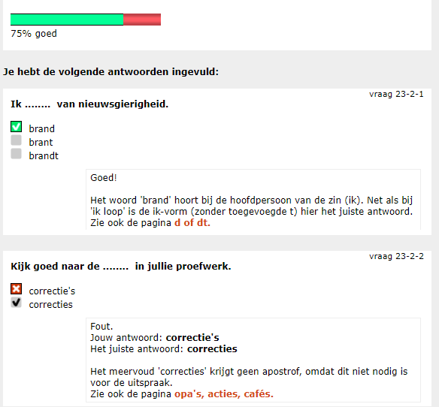
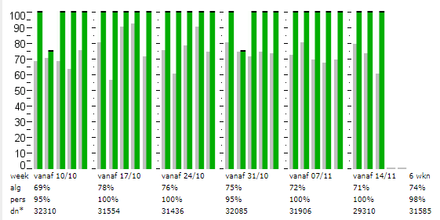
Beter Spellen vanuit NU Nederlands
Vul de test in.
Klik op Verzend.
Zie je score.
Zie je scoreverloop.

Slide 14
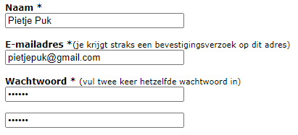
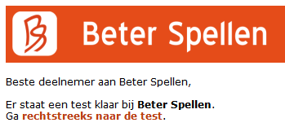
Rechtstreeks naar Beter Spellen
www.beterspellen.nl
Eenmalig aanmelden nieuwe deelnemer
Aanmelding voltooien (e-mail)
Optioneel: elke ochtend (ma t/m vr) een mailtje
Link rechtstreeks naar de test logt automatisch in.

Slide 15
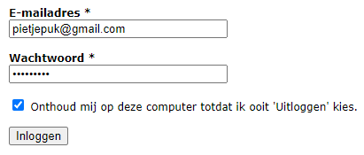
Rechtstreeks naar Beter Spellen
www.beterspellen.nl
Klik in het mailtje.
Of log in:
Vul de test in.
Klik op Verzend.
Zie je score.
Zie je scoreverloop.

Slide 16
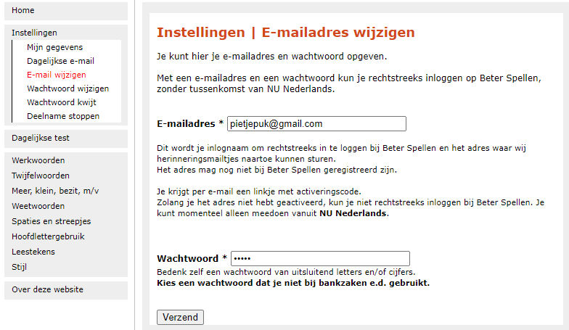
Beter Spellen vanuit NU Nederlands
Optioneel: het Beter Spellen-account aanvullen.
Je voegt toe:
e-mailadres
wachtwoord
Daarna kun je, zonder Noordhoff-inlog:
inloggen met de app van Beter Spellen (testje in het OV)
inloggen op de website van Beter Spellen
je scoreverloop van Beter Spellen inzien

Slide 17
Beter Spellen in de klas
Verschillende mogelijkheden:
Klassikaal (digibord) de test van de dag, aan het begin van de dag.
Wekelijks de test van de afgelopen week bespreken.
Verplicht huiswerk (weektaak), ook als studenten niet elke dag Nederlands hebben.
.........

Slide 18
Beter Spellen groepenmodule
In NU Nederlands Online: dashboards voor de docenten.
Beter Spellen is een externe website, niet in Noordhoff-dashboards.
De groepenmodule in Beter Spellen heeft verschillende toepassingen:
met familieleden of collega’s: competitie.
voor docenten: zicht op activiteit en resultaten van studenten.

Slide 19
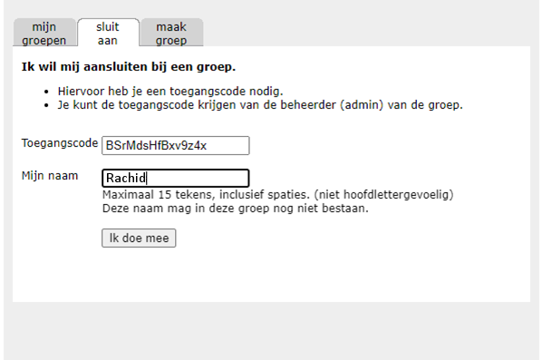
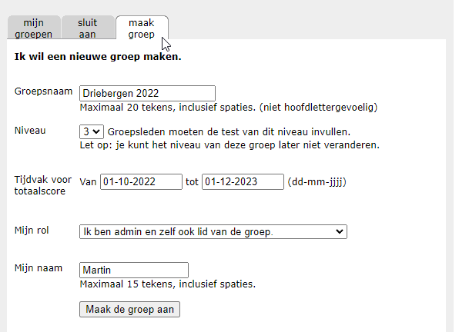
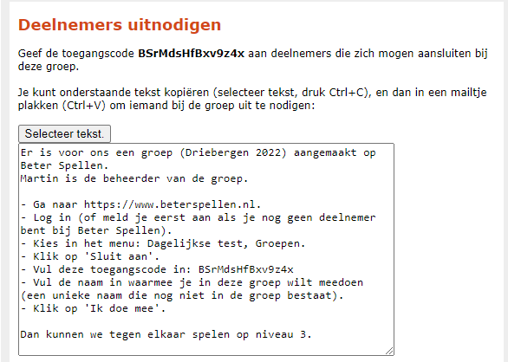
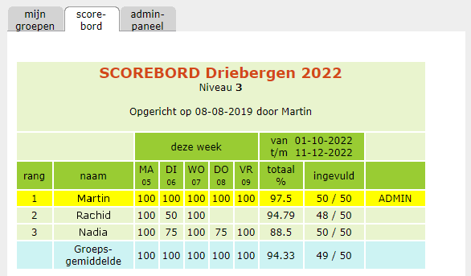
Beter Spellen groepenmodule
Docent maakt een groep aan.
Docent nodigt de studenten uit voor de groep m.b.v. toegangscode.
Studenten treden toe tot de groep m.b.v. de toegangscode.
Scorebord lopende week.

Slide 20
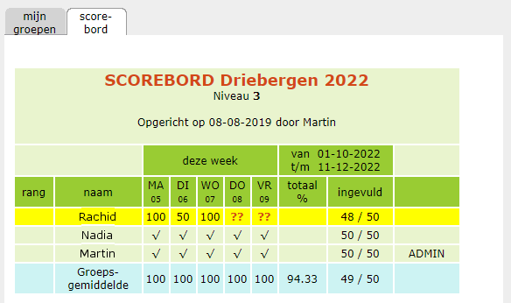
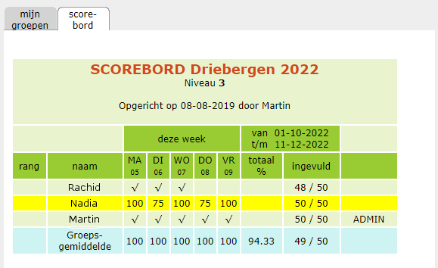
Beter Spellen groepenmodule
Docent (admin) ziet eigen score en activiteit en score van de studenten.
Rachid ziet eigen score (?? = link naar openstaande tests) en activiteit van andere groepsleden.
Nadia ziet eigen score en activiteit van andere groepsleden (Rachid heeft nog twee tests openstaan).
Optioneel: studenten zien elkaars score, of bijvoorbeeld alleen de top 5.
Optioneel: docent (admin) blijft onzichtbaar.

Slide 21
Testvraag 1
Vroeger had je in de trein speciale ..... .
a) rookcoupees
b) rookcoupes
c) rookcoupé’s
d) rookcoupés

Slide 22
Testvraag 1
Vroeger had je in de trein speciale ..... .
a) rookcoupees
b) rookcoupes
c) rookcoupé’s
d) rookcoupés
Het goede antwoord is rookcoupés, zonder apostrof,
net als cafés, aan het begin van deze presentatie.

Slide 23
Testvraag 2
Ik ben nog nooit ergens voor geslaagd. Ik heb nog niet het kleinste ..... .
a) diploma’tje
b) diplomaatje
c) diploma-tje

Slide 24
Testvraag 2
Ik ben nog nooit ergens voor geslaagd. Ik heb nog niet het kleinste ..... .
a) diploma’tje
b) diplomaatje
c) diploma-tje
Het goede antwoord is hier: diplomaatje, vergelijkbaar met laatje.
Het verkleinwoord van diplomaat is ook diplomaatje, met een andere klemtoon.

Slide 25
Testvraag 3
Beveiligingscamera’s houden alle ingangen van het gebouw ..... in de gaten.
a) continu
b) continue
c) kontinu
d) kontinue

Slide 26
Testvraag 3
Beveiligingscamera’s houden alle ingangen van het gebouw ..... in de gaten.
a) continu
b) continue
c) kontinu
d) kontinue
Het goede antwoord is hier: continu, met een c aan het begin en zonder e aan het eind.
Je schrijft een e aan het eind van continue als je die ook hoort:
een continue stroom van reacties.

Slide 27
Testvraag 4
We hebben vorige week de gewijzigde schooltijden ..... naar studenten.
a) geëmaild
b) geë-maild
c) ge-emaild
d) ge-e-maild

Slide 28
Testvraag 4
We hebben vorige week de gewijzigde schooltijden ..... naar studenten.
a) geëmaild
b) geë-maild
c) ge-emaild
d) ge-e-maild
Het goede antwoord is hier: ge-e-maild.
De e aan het begin van e-mailen is een afkorting (electronic).
In een samenstelling met een afkorting komt er een streepje: pdf-bestand, sms-bericht.
Begint een werkwoord met een afkorting, krijgt het voltooid deelwoord een streepje. Bijvoorbeeld: sms’en, ge-sms’t

Slide 29
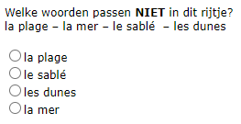
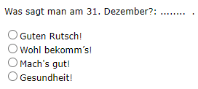
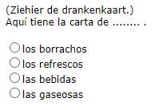
Beter-websites
In samenwerking met Noordhoff:
Beter Spellen
Beter Rekenen
NU Beter Engels
Andere beter-websites:
NU Beter Frans
NU Beter Duits
NU Beter Spaans
Beter Bijbel
voor stichting Wat zegt de Bijbel
Beter Afrikaans
voor Afrikaanse Taal- en Kultuurvereniging (ATKV) en Virtuele Instituut vir Afrikaans (VivA)

